Slide 1
Новогодняя игрушка
МАСТЕР КЛСС
Составила воспитатель МБДОУ № 25
Г. Нефтеюганск
Васецкая Ольга Анатольевна

Slide 2
Цель:
1. Заинтересовать выполнением игрушки на новогоднюю ёлку. Побуждать к самостоятельному выбору техники и материала
2. Развивать мелкую моторику рук, глазомер, усидчивость и аккуратность при работе .
3. Воспитывать интерес к выполнению игрушек своими руками.
4. Развивать творческий потенциал детей и привлечение родителей к сотворчества с детьми.

Slide 3
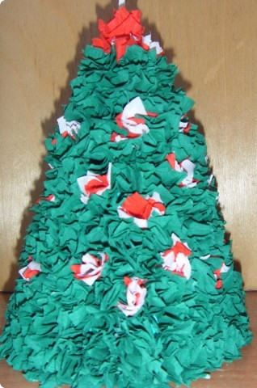
Техники выполнения
новогодних игрушек
торцевание
Торцевание – один из видов бумажного рукоделия. Эту технику можно отнести и к способу аппликации, и к виду квиллинга (бумаговерчения). С помощью торцевания можно создавать удивительные объемные картины, мозаики, панно, декоративные элементы интерьера, открытки. Таким способом возможно украшать практически любые предметы, например, фоторамки. Еще малоизвестная, эта техника очень быстро обретает новых поклонников и завоевывает популярность в мире рукоделия. Столь стремительный рост ее популярности объясняется, во-первых, необычным эффектом «пушистости», который дает торцевание, а во-вторых, очень легким способом исполнения.

Slide 4
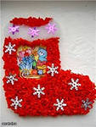
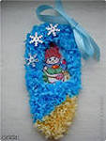
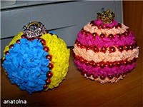
Принцип торцевания
В основе этой техники – создание изображений и предметов с помощью объемных элементов из бумаги. Объемный элемент торцевания называют «торцовкой» или «торчком». Он представляет собой сжатый в виде воронки или конуса кусочек мягкой бумаги. Именно из таких элементов и создается задуманное изделие. Торцевание – работа не сложная, но кропотливая. Она требует не только усидчивости, но и аккуратности, внимания и определенной ловкости.
Инструментарий
Для выполнения поделок в этой технике нужен минимальный набор материалов и инструментов: бумага, клей, ножницы и, так называемый, «торцовочный» инструмент.зубочистка, шпажка, стержень ручки или карандаш
Бумага для торцевания годится не всякая. Обычно в этой технике используется гофрированная бумага или по-другому креповая. Кроме гофрированной бумаги для торцевания подойдут также обычные бумажные салфетки. Из гофрированной бумаги изготавливают непосредственно «торцовочки» – элементы объемной аппликации. Ножницы и клей понадобятся для вырезания и приклеивания этих торцовочек к основе поделки.
Для объемных поделок делаются заготовки из пенопласта, газет, папье-маше, пластилина.

Slide 5
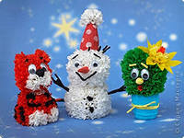
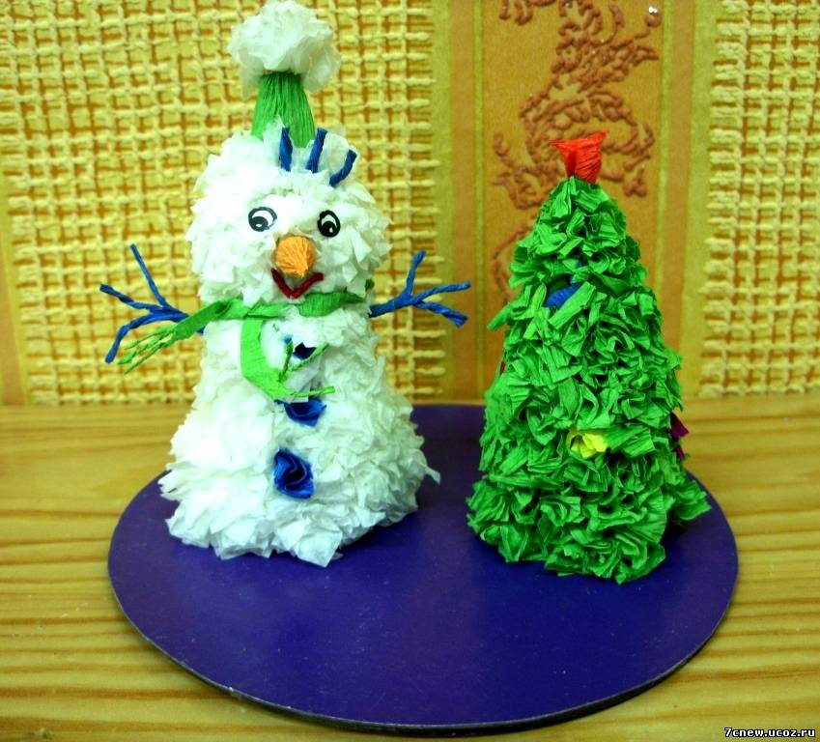

Slide 6
квиллинг
Квиллинг, бумагокручение, бумажная филигрань — икусство скручивать длинные и узкие полоски бумаги в спиральки, видоизменять их форму и составлять из полученных деталей объемные или плоскостные композиции.
Инструмент для квиллинга также бывает различный. В Европе для скручивания полосок используют пластмассовую или металлическую палочку с расщепленным концом. Некоторые и сами делают подобный инструмент, например, из стержня для шариковой ручки, на конце которого сделана прорезь.
Мастера восточной школы предпочитают выполнять закручивание при помощи тонкого шила. Замену ему можно смастерить из толстой иглы и пробки. Также, у детей хорошо получается накручивание на зубочистку.
Бумага. Бумага должна быть цветной с двух сторон. Готовые нарезанные полоски бумаги можно купить в специальных магазинах. Если же такой возможности нет, то можно полоски нарезать самим. Ширина полосок для квиллинга, обычно, 3—7 мм.

Slide 7
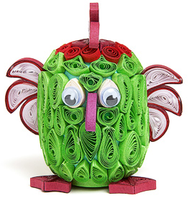
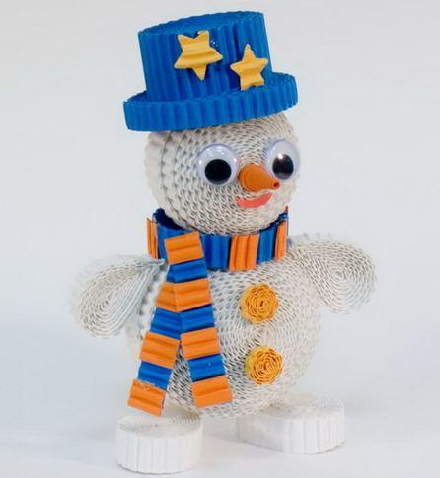
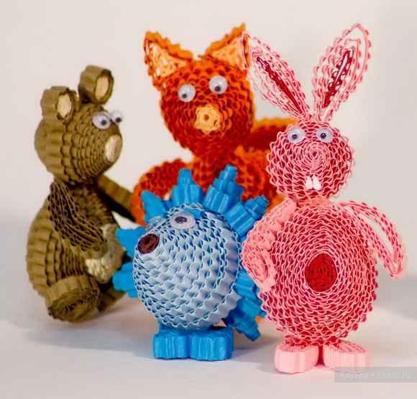
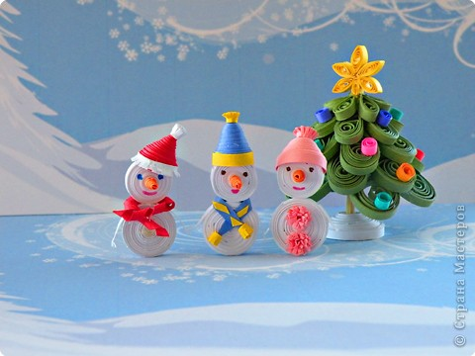

Slide 8
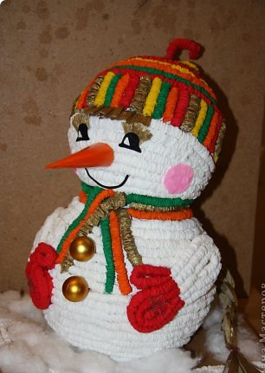
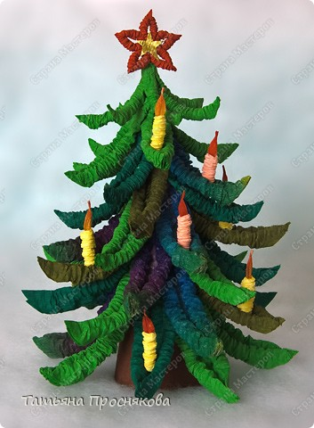
гофротрубочки
Гофротрубочки — так называется техника выполнения изделий, в которой для декорирования поверхностей или для создания объёмных фигур используют трубочки из гофрированной бумаги.Гофротрубочки получаются путём накручивания полосы бумаги на палочку, карандаш или спицу с последующим сжатием. Сжатая гофротрубочка хорошо держит форму и имеет множество вариантов исполнения и использования.

Slide 9
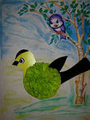
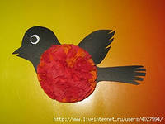
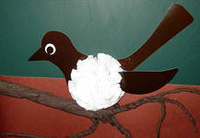
моделирование
Модель - это действующий макет, который изображает (имитирует) какие-либо существенные особенности оригинала. Причём, внимание концентрируется на определённых сторонах моделируемого объекта или в равной степени детализации оного. Модель создают, чтобы использовать, например, для наглядно-модельного обучения. В моделировании применяют разнообразные материалы: воздушные шарики, легкая и пластичная масса, воск, глина, гипс, папье-маше, солёное тесто, бумага, пенопласт, поролон, спички, нитки для вязания, ткань, салфетки…

Slide 10
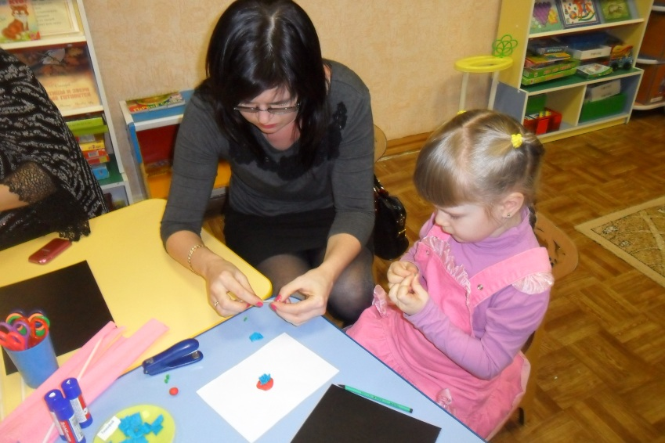
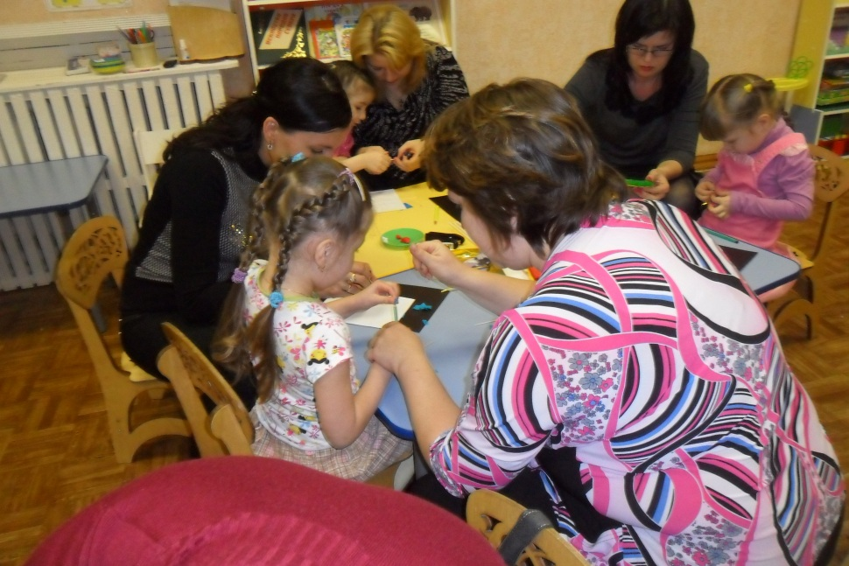
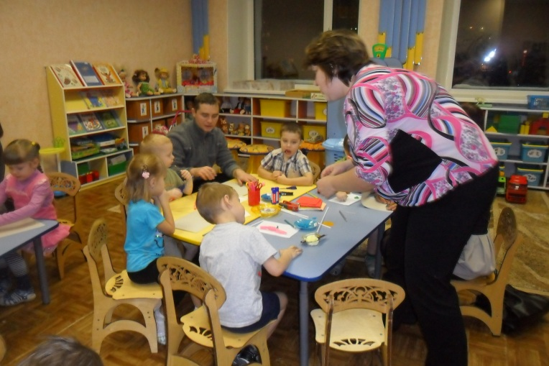
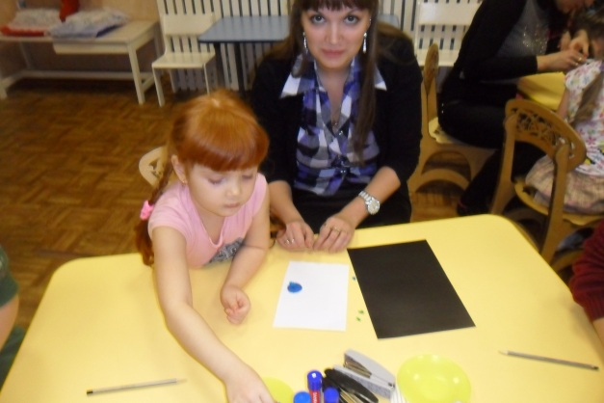
Совместная деятельность
Что такое торцевание мы уже знаем

Slide 11
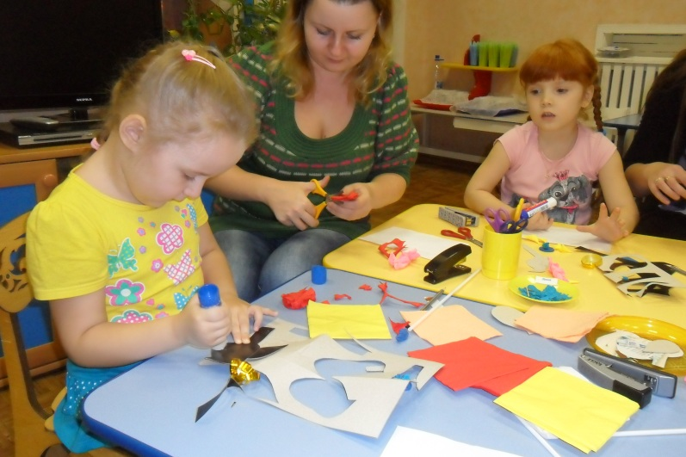
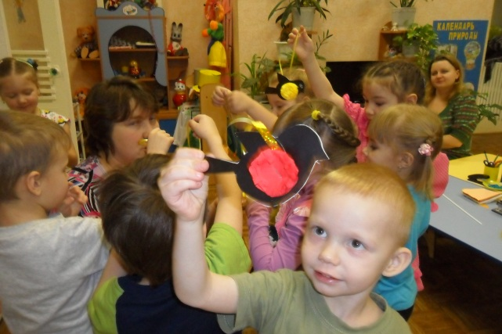
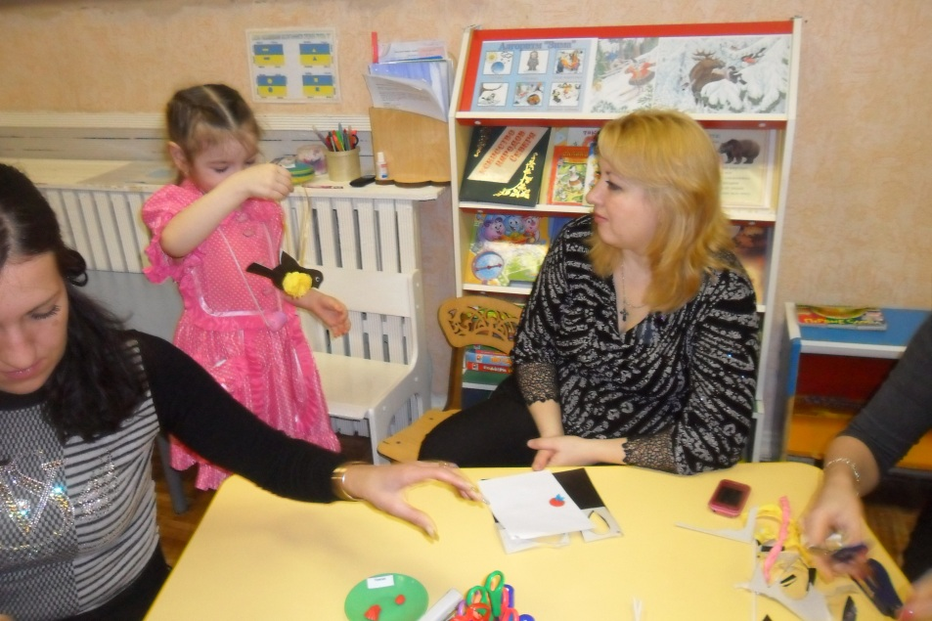
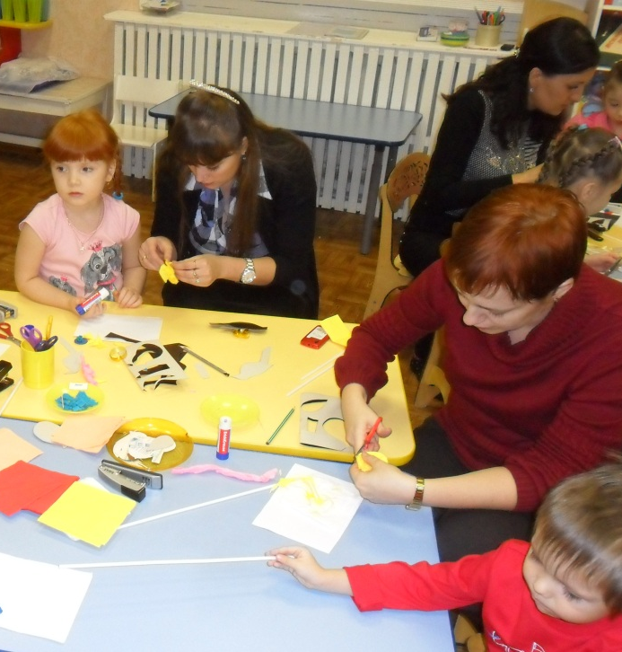
НАШИ ПТИЧКИСКОРО УЛЕТЯТ НА УЧАСТОК

